Slide 1

การดำเนินงานการพัฒนาคุณภาพชีวิตระดับอำเภอ (พชอ.) จังหวัดนครสวรรค์ ปีงบประมาณ 2565-2566
นายวิษณุ สะบายแท้
นักวิชาการสาธารณสุขชำนาญการพิเศษ
หัวหน้ากลุ่มงานพัฒนาคุณภาพและรูปแบบบริการ
สำนักงานสาธารณสุขจังหวัดนครสวรรค์

Slide 2


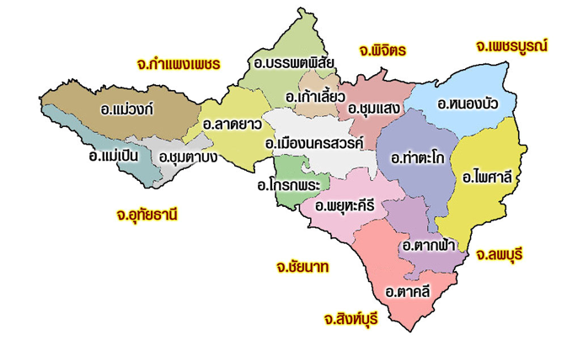


ข้อมูลพื้นฐาน และสถานบริการ จังหวัดนครสวรรค์
ประชากร 1,098,880 คน
15 อำเภอ / 128 ตำบล /322,224 หลังคาเรือน
1 รพศ./13 รพช./190 รพ.สต.
โรงพยาบาลศูนย์ A 1 แห่ง
โรงพยาบาลชุมชน M2 2 แห่ง
โรงพยาบาลชุมชน F1 3 แห่ง
โรงพยาบาลชุมชน F2 7 แห่ง
โรงพยาบาลชุมชน F3 1 แห่ง

Slide 3

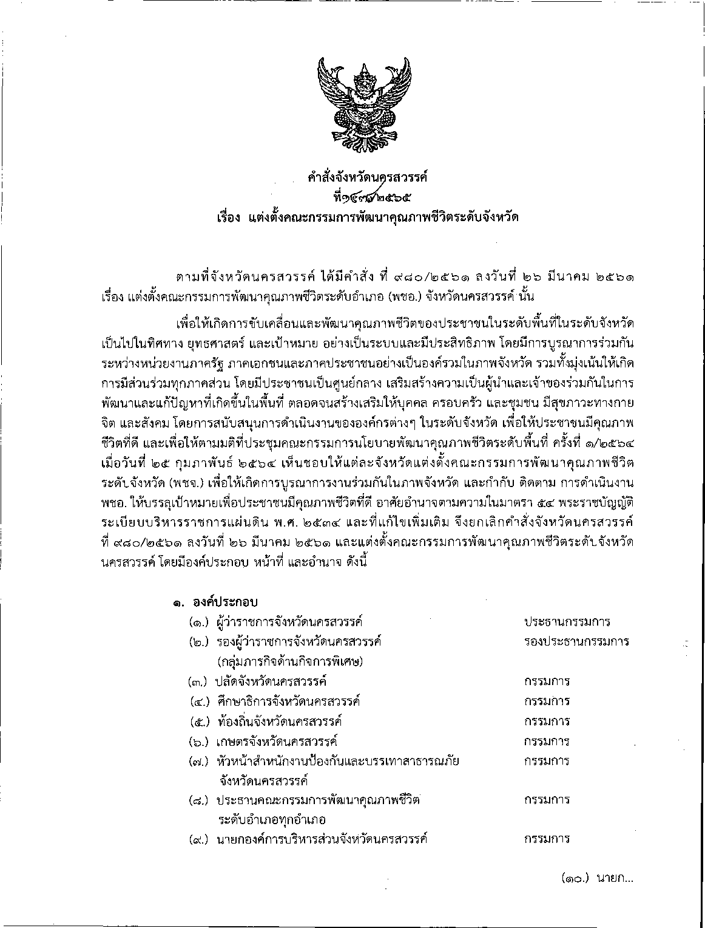
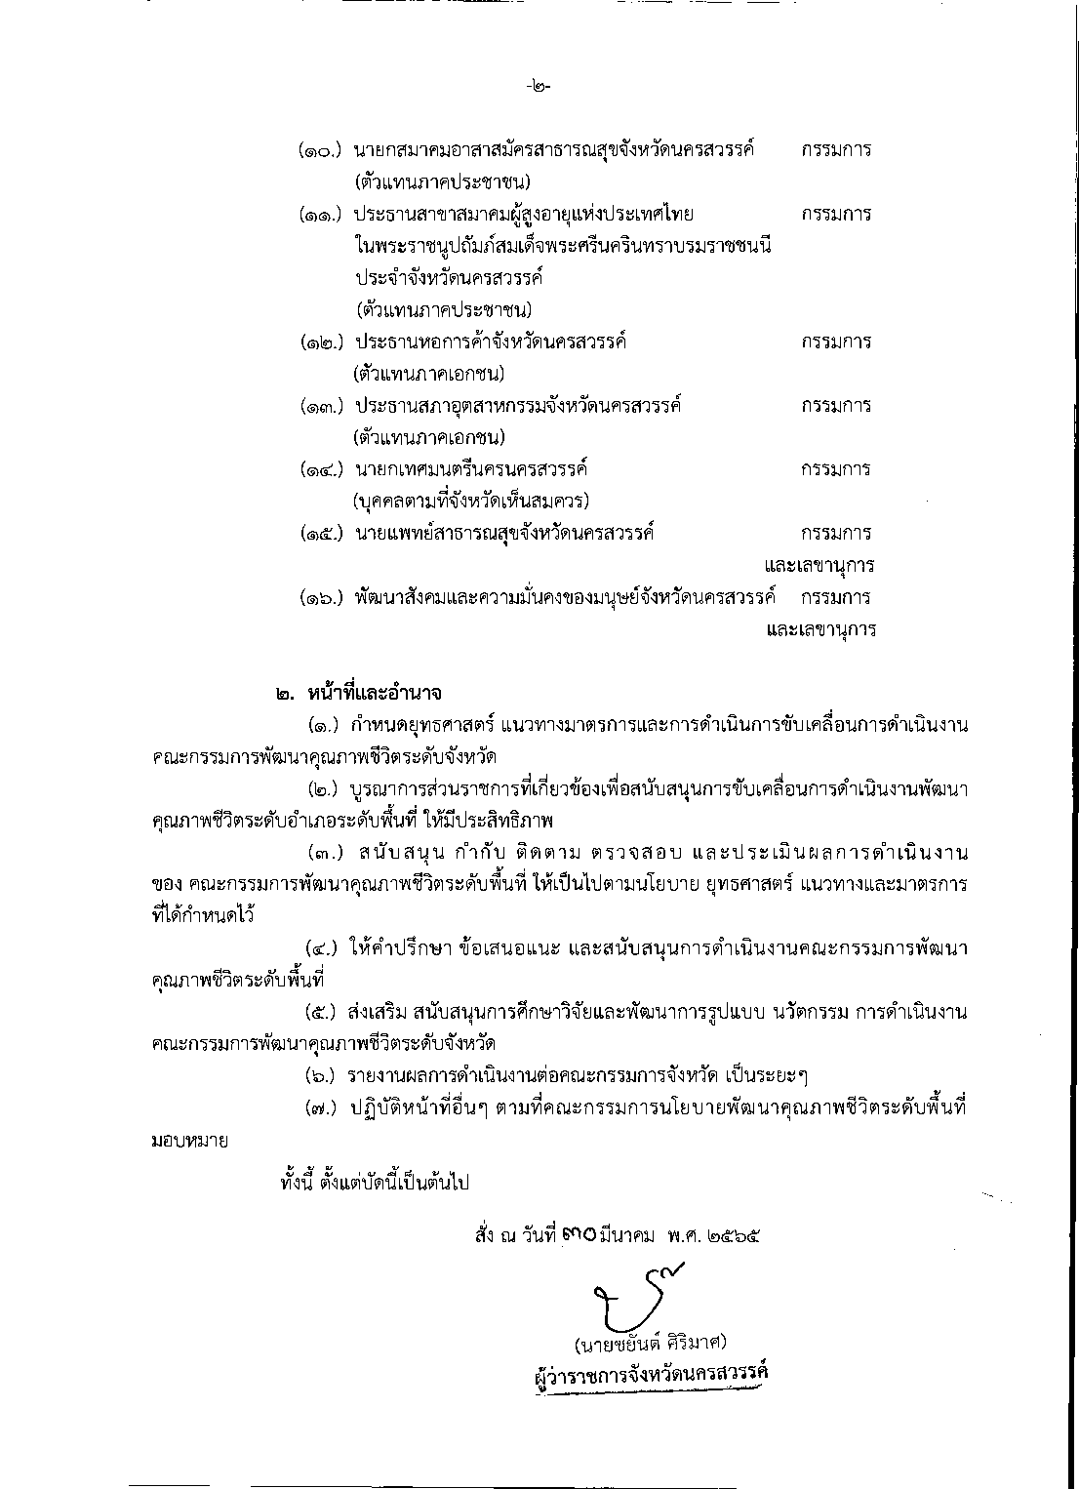

Slide 4
การดำเนินงานพัฒนาคุณภาพชีวิตระดับอำเภอ ( พชอ.)
จังหวัดนครสวรรค์
แผนการดำเนินงาน พชอ. ปีงบประมาณ 2566
1.จัดทำคำสั่งจังหวัดนครสวรรค์ เรื่องการแต่งตั้งคณะกรรมการพัฒนาคุณภาพชีวิตระดับจังหวัด (พชจ.)
2.การทบทวนคำสั่งแต่งตั้งคณะกรรมการพัฒนาคุณภาพชีวิตระดับอำเภอ (พชอ.) /การประชุมคณะกรรมการพัฒนาคุณภาพชีวิตระดับอำเภอ (พชอ.) เพื่อคัดเลือกประเด็นการดำเนินงาน 15 อำเภอ
ประเด็นการพัฒนาตามบริบทของพื้นที่ อย่างน้อย 2 ประเด็น การดูแลกลุ่มเปราะบาง,
การดูแลสุขภาพจิต
3.การประชุมชี้แจงแนวทางการดำเนินงานระบบสุขภาพปฐมภูมิ และการพัฒนาคุณภาพชีวิตระดับอำเภอ (พชอ.) ในไตรมาส 2

Slide 5
การดำเนินงานพัฒนาคุณภาพชีวิตระดับอำเภอ ( พชอ.)
จังหวัดนครสวรรค์
แผนการดำเนินงาน พชอ. ปีงบประมาณ 2566
4.การดำเนินการประเมินตนเองตามเกณฑ์ UCCARE และการประเมินผลการดำเนินงานด้านคุณภาพอย่างเป็นรูปธรรม
5.การพัฒนา พชอ.ต้นแบบ ประเด็นโรคติดต่อไม่เรื้อรัง (NCDs) ร่วมกับ สคร. 3 นครสวรรค์ และศูนย์วิชาการในพื้นที่เขตสุขภาพที่ 3
- พื้นที่เป้าหมายดำเนินการ คือ พชอ.ชุมแสง (ประชุมแนวทางการดำเนินงาน 21 พ.ย.2565)
6.การติดตามเยี่ยมเสริมพลัง ประเมินผล คณะกรรมการพัฒนาคุณภาพชีวิตระดับอำเภอ (พชอ.)
ไตรมาส 3 ปีงบประมาณ 2566
7.สรุปผลการประเมิน และถอดบทเรียนการดำเนินงานประจำปีงบประมาณ 2566 (ไตรมาส 4)

Slide 6
การดำเนินงานการพัฒนาคุณภาพชีวิตระดับอำเภอ (พชอ.)
จังหวัดนครสวรรค์(ปี 2565)
ประเด็นพัฒนา/แก้ไข | จำนวน | ร้อยละ
1. โรคติดต่อ (COVID-19) 2. อุบัติเหตุทางถนน (RTI) 3. การป้องกันและควบคุมโรคไม่ติดต่อ (NCDs) 4. ผู้สูงอายุ 5. อาหารปลอดภัย | 10 5 5 3 3 | 27.77 13.88 13.88 8.33 8.33
ผลการดำเนินงานการพัฒนาคุณภาพชีวิตระดับอำเภอ (พชอ.) จังหวัดนครสวรรค์ ในปีงบประมาณ 2565 ได้มีการดำเนินงานในประเด็นการควบคุมป้องกันโรคติดเชื้อไวรัสโคโรนา 2019 (โควิด) มากที่สุด เนื่องจากสถานการณ์การแพร่ระบาดในพื้นที่ รองลงมาคือ อุบัติเหตุทางถนน และโรคติดต่อไม่เรื้อรัง

Slide 7
การดำเนินงานการพัฒนาคุณภาพชีวิตระดับอำเภอ (พชอ.)
จังหวัดนครสวรรค์(ปี 2565)
ผลลัพธ์การพัฒนางานคุณภาพชีวิตระดับอำเภอที่เป็นแบบอย่างที่ดี
1. อำเภอเมืองนครสวรรค์ ประเด็นโควิด-19
- กลุ่มเสี่ยงที่มีผลตรวจ ATK ด้วยตนเอง ได้รับการเข้าสู่ระบบการรักษา ของเครือข่ายโรงพยาบาลสวรรค์ประชารักษ์ ไม่น้อยกว่า ร้อยละ 90 และการรักษาแบบ HI /OPSI ในโรงพยาบาลส่งเสริมสุขภาพตำบล
2. อำเภอชุมแสง ประเด็นโรคติดต่อไม่เรื้อรัง
- หมู่บ้านอยู่ดีมีสุข หมู่ 4 บ้านเกยไชย ต.เกยไชย
- ตำบลท่าไม้ เกษตรกรกลุ่มผู้ผลิตพันธ์ข้าว กข.43 ลดน้ำตาล
- โรงเรียนส่งเสริมสุขภาพระดับเพชรวัดท่าไม้แห่งแรกของจังหวัดนครสวรรค์ (เมนูชูสุขภาพ ลดหวานมันเค็ม เติมเต็มด้วยผักปลูกฝัง 3อ. 2ส.)
- จัดการสุขภาพภายในครัวเรือน (กตัญญูสู่สุขภาพ)
- ศูนย์เรียนรู้เศรษฐกิจพอเพียง นายสุพจน์ โคมณี ประเภทประชาชนทั่วไป ม.6 ต.หนองกระเจา
- โรงพยาบาลชุมแสง ได้รับรางวัลเกี่ยวกับ NCD Clinic plus ปี 2562/2564

Slide 8
การดำเนินงานการพัฒนาคุณภาพชีวิตระดับอำเภอ (พชอ.)
จังหวัดนครสวรรค์(ปี 2565)
ผลลัพธ์การพัฒนางานคุณภาพชีวิตระดับอำเภอที่เป็นแบบอย่างที่ดี (ต่อ)
3. อำเภอหนองบัวประเด็นอาหารเกษตรปลอดภัย
- ทุกภาคส่วนทั้งภาครัฐและเอกชนบูรณาการร่วมกัน ในการส่งเสริมและสนับสนุนให้เกษตรกรลดหรือเลิกใช้สารเคมีที่เป็นอันตรายต่อผู้ผลิตและผู้บริโภค ส่งเสริมให้ปลูกพืชผักปลอดภัยในการนำมาบริโภคในครัวเรือน ส่งเสริมการทำเกษตรอินทรีย์และเกษตรปลอดภัยภายใต้แนวคิด “ผู้ผลิตปลอดโรค ผู้บริโภคปลอดภัย” โดยอำเภอหนองบัวได้ดำเนินการจัดตั้งตลาดอาหารเกษตรปลอดภัยขึ้น ณ บริเวณหน้าที่ว่าการอำเภอหนองบัว ตั้งแต่ปี 2562 เพื่อให้ประชาชนมีแหล่งบริโภคอาหารเกษตรปลอดภัย
4. อำเภอชุมตาบง ประเด็นการดูแลกลุ่มเปราะบาง
- คณะกรรมการฯ เยี่ยมและมอบของให้ผู้ป่วยติดบ้าน/ติดเตียง เดือนละ 1 ครั้ง
- ซ่อมแซมบ้านเรือนให้ผู้ยากไร้ ปีละ 1 ครั้ง
- ส่งเสริมสนับสนุนให้ประชาชนมีการสร้างสุขภาพ สามารถดูแลตนเองได้อย่างมีสุขภาพดีและยั่งยืน

Slide 9
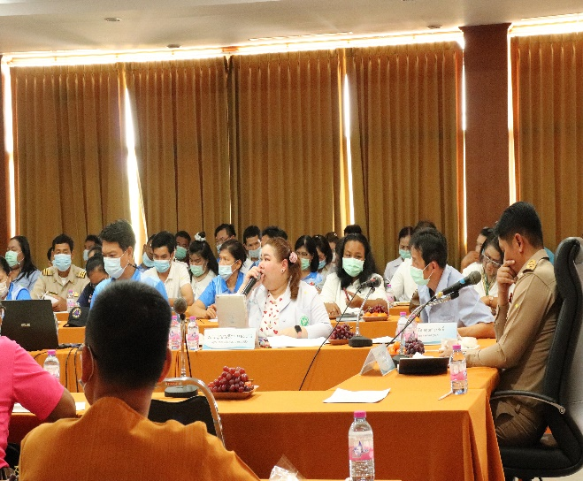
การบูรณาการงานระบบสุขภาพปฐมภูมิและ พชอ. อำเภอชุมแสง
จังหวัดนครสวรรค์
ประเด็นการดูแลกลุ่มโรคไม่ติดต่อเรื้อรัง (NCDs)
- การลดพฤติกรรมเสี่ยงในการเกิดโรคเรื้องรัง โดยให้ความรู้เกี่ยวกับการปรับเปลี่ยนพฤติกรรมการบริโภคเพื่อลดการเป็น HT/DM ในเป้าหมายกลุ่มเสี่ยง
พัฒนาหน่วยบริการปฐมภูมิทุกแห่ง สามารถให้บริการดูแลรักษาผู้ป่วยเบาหวานที่ไม่มีภาวะแทรกซ้อนและควบคุมระดับน้ำตาลได้ โดย CUP มีการจัดทำแนวทางการดูแลเพื่อใช้ในสถานบริการ รวมทั้งแนวทางการส่งต่อ
กลุ่มเสี่ยง
-คัดกรอง อย่างน้อย ปีละ 1-2 ครั้ง
-กิจกรรมปรับเปลี่ยนพฤติกรรมให้เหมาะสม
-การจัดการตนเองในชุมชน
-สนับสนุนสิ่งแวดล้อมที่เอื้อในการออกกำลังกาย
-กิจกรรมคลายเครียด
กลุ่มปกติ
-คัดกรองสร้างเสริมสุขภาพอย่างน้อยปีละ 1 ครั้ง
-ส่งเสริมอาหารปลอดภัย
-ชุมรมสร้างสุขภาพ
-กลุ่มรักสุขภาพ
-ชมรมผู้สูงอายุ
-กลุ่มออกกำลังกายต่างๆ
-กลุ่มจิตอาสาฯ
กลุ่มป่วย
-เข้าถึงระบบบริการรักษาดูแลต่อเนื่อง100%(PCC,Node)
-คัดกรองภาวะแทรกซ้อนอย่างน้อยปีละ 1 ครั้ง
-ระบบส่งต่อที่ได้มาตรฐานทุกระดับ
-ระบบปรึกษาได้อย่างทั่วถึงทุกระดับ
-ระบบ FAST TRACK มีคุณภาพ
-ระบบ COC ทีมสหสาขาวิชาชีพ

Slide 10
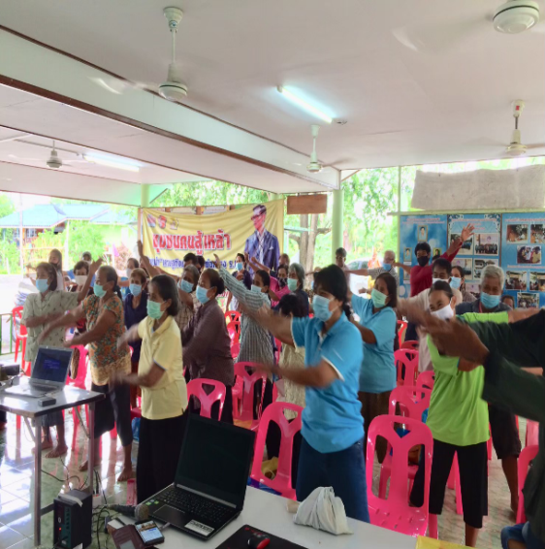
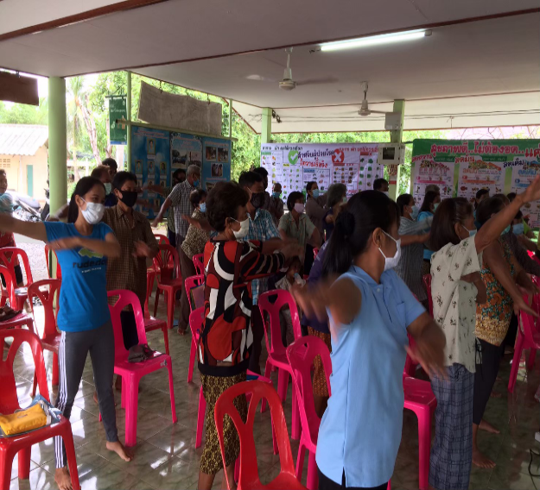
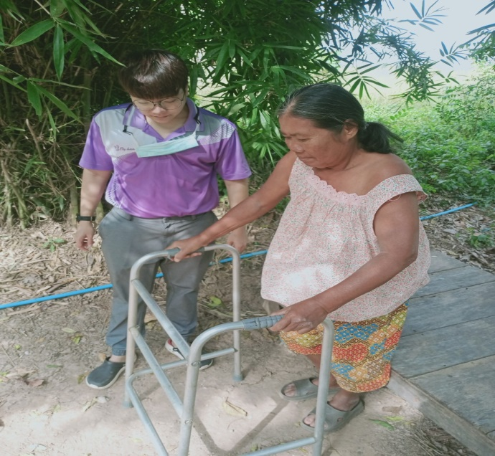
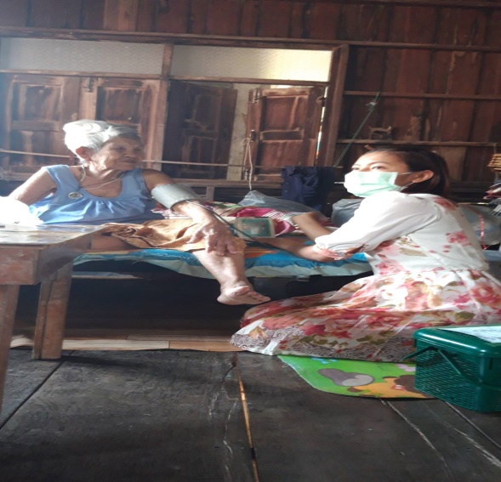
การบูรณาการงานระบบสุขภาพปฐมภูมิและ พชอ. อำเภอชุมแสง จังหวัดนครสวรรค์
สร้างเสริมสุขภาพ
ดูแลต่อเนื่องที่บ้าน
กายภาพบำบัด

Slide 11
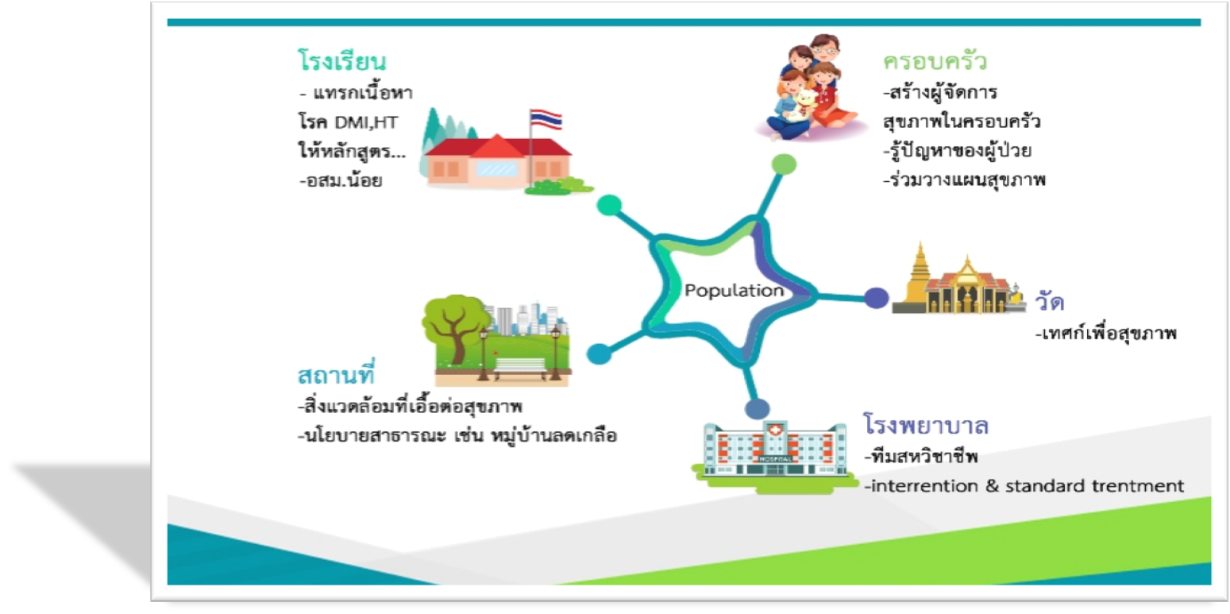
การบูรณาการงานระบบสุขภาพปฐมภูมิและ พชอ. อำเภอชุมแสง จังหวัดนครสวรรค์
รายละเอียดตัวชี้วัด | ผลงาน
1.ตำบลผ่านเกณฑ์ประเมินLTC | 91.66%
2.การคัดกรองค้นหาโรคเบาหวาน | 95.48%
3.เสี่ยงสูงต่อโรคเบาหวาน | 1.47%
4.การคัดกรองค้นหาโรคความดันโลหิตสูง | 94.51%
5. ความเสี่ยงสูงต่อโรคความดันโลหิตสูง | 7.67%
6.ร้อยละ40ผู้ป่วยโรคเบาหวานที่ควบคุมระดับน้ำตาลได้ดี | 45.2%
7.ร้อยละ 50 ผู้ป่วยโรคความดันโลหิตสูงที่ควบคุมความดันโลหิตได้ดี | 66.95%
8.ร้อยละ 60 ตรวจคัดกรองภาวะแทรกซ้อน ตา เท้า ในผู้ป่วยโรคเบาหวาน | 77.34%
9.อัตราผู้ป่วยเบาหวานรายใหม่ จากกลุ่มเสี่ยงเบาหวานไม่เกิน ร้อยละ 2.05 | 2.53%
10. อัตราผู้ป่วยความดันโลหิตสูงรายใหม่ จากกลุ่มเสี่ยงความดันโลหิตสูงไม่เกิน ร้อยละ 5 | 5.03%
11. ร้อยละ62 ของเด็ก 0 – 2 ปี สูงดีสมส่วน และส่วนสูงเฉลี่ยเด็กอายุ 2 ปี | 67.75%
12. ร้อยละ62 ของเด็ก 3 – 5 ปี สูงดีสมส่วน | 71.79%
ผลลัพธ์
โรงพยาบาลชุมแสง ได้รับรางวัลเกี่ยวกับ NCD Clinic plus ปี 2562/2564

Slide 12
การดำเนินงานพัฒนาคุณภาพชีวิตระดับอำเภอ พชอ.
จังหวัดนครสวรรค์ ปีงบประมาณ 2565
ปัญหา/อุปสรรค/ปัจจัย ที่ทำให้การดำเนินงานไม่บรรลุวัตถุประสงค์ | แนวทางการแก้ไข/ข้อเสนอแนะ
-การคัดเลือกประเด็นปัญหาในการพัฒนาการมีส่วนร่วมจากทุกภาคส่วนน้อย ส่วนใหญ่เป็นด้านสุขภาพ | -การคัดเลือกประเด็นปัญหาที่เป็นปัญหาของพื้นที่ ควรให้ทุกภาคส่วนเสนอความคิดเห็น สะท้อนปัญหาของพื้นที่ตนเอง
-การปรับเปลี่ยนประเด็นการพัฒนาบ่อย ไม่ต่อเนื่อง ทำให้ไม่เห็นผลที่ชัดเจน -สถานการณ์การแพร่ระบาดของโควิด-19 ทำให้พื้นที่ไม่สามารถดำเนินโครงการตามกำหนดไว้ -การประเมินผลเป็นเชิงปริมาณ ทำให้ผลลัพธ์ยังไม่ชัดเจนเป็นรูปธรรม | -คณะกรรมการพัฒนาคุณภาพชีวิตระดับอำเภอ ควรพัฒนาประเด็นที่คัดเลือกให้ต่อเนื่อง เพื่อให้ผลการดำเนินงานเป็นรูปธรรม -ให้แต่ละพื้นที่ปรับรายละเอียดกิจกรรมของโครงการให้สอดคล้องกับสถานการณ์ -เน้นการประเมินผลด้านคุณภาพเพิ่มขึ้น
-งบประมาณในการสนับสนุน ได้รับจัดสรร 2 งวด งวดแรก 3,000 บาท งวดที่ 2 7,000 บาท รวมเป็นเงิน 10,000 บาท ไม่เพียงพอต่อการดำเนินงาน | -สนับสนุนงบประมาณในส่วนของจังหวัดเพิ่มเติมให้แต่ละพื้นที่ /งบสนับสนุนจาก อปท.

Slide 13
ตัวชี้วัดการดำเนินงานการพัฒนาคุณภาพชีวิตระดับอำเภอ (พชอ.) ปีงบประมาณ 2566 สำนักสนับสนุนระบบสุขภาพปฐมภูมิ (สสป.)
วัตถุประสงค์
เพื่อพัฒนาคุณภาพชีวิตของประชาชนและดูแลกลุ่มเปราะบางในพื้นที่ให้มีคุณภาพชีวิตที่ดีขึ้น โดยใช้หลักการ “พื้นที่เป็นฐาน ประชาชนเป็นศูนย์กลาง” เป็นไปตามเจตนารมณ์ของระเบียบสำนักนายกรัฐมนตรีว่าด้วยการพัฒนาคุณภาพชีวิตระดับพื้นที่ ปี 2561
เป้าหมาย/ตัวชี้วัด (Health Outcome)
- ร้อยละ 85 ของอำเภอผ่านเกณฑ์การประเมินการพัฒนาคุณภาพชีวิต
- พชอ.ที่มีคุณภาพดูแลคุณภาพชีวิตกลุ่มเปราะบาง จำนวน 3 ล้านคน
เป้าหมาย/ตัวชี้วัด (Service outcome)
- การใช้กลไกคณะกรรมการพัฒนาคุณภาพชีวิตระดับอำเภอ (พชอ.) ในการแก้ไขปัญหาระดับพื้นที่ อย่างน้อย 2 ประเด็นและดูแลกลุ่มเปราะบาง โดยใช้เกณฑ์ตามบริบทพื้นที่

Slide 14
ตัวชี้วัดการดำเนินงานการพัฒนาคุณภาพชีวิตระดับอำเภอ (พชอ.) ปีงบประมาณ 2566 สำนักสนับสนุนระบบสุขภาพปฐมภูมิ (สสป.)
แนวทางการประเมินคุณภาพการพัฒนาคุณภาพชีวิตระดับอำเภอ ตามองค์ประกอบ UCCARE ประกอบด้วย
1. การทำงานเป็นทีม (Unity Team) หมายถึง การทำงานร่วมกันของคณะกรรมการ พชอ.
2. การให้ความสำคัญกับประชาชนกลุ่มเป้าหมาย (Customer Focus) เพื่อทำให้ประชาชนมีคุณภาพชีวิตที่ ดีขึ้น
3. การมีส่วนร่วมของชุมชนและภาคีเครือข่าย (Community participation)
4. การชื่นชมและให้คุณค่า (Appreciation) หมายถึงการทำงานอย่างมีคุณค่า
5. การแบ่งปันทรัพยากร และการพัฒนาคณะกรรมการ พชอ. (Resource sharing and human development)
6. การแก้ไขปัญหา/การพัฒนาคุณภาพชีวิตของประชาชนตามบริบทของพื้นที่ (Essential care)
ระดับ | ความหมาย
1 | มีแนวทางที่ชัดเจน และ/หรือ เริ่มดำเนินการ
2 | มีการขยายการดำเนินการเพิ่มขึ้น แต่ยังไม่ครอบคลุม
3 | ดำเนินการอย่างเป็นระบบ และ/หรือ มีการทบทวน ประเมินและปรับปรุงกระบวนการที่สำคัญและ
 | มีการดำเนินการครอบคลุม
4 | มีการทบทวน ประเมินผลและปรับปรุงโดยใช้ข้อมูลจริงและมีการเรียนรู้เพื่อปรับพัฒนาให้ดีขึ้น
5 | มีการบูรณาการการพัฒนาใหม่เข้าสู่ระบบงานหลักขององค์กร เริ่มเห็นผลการเปลี่ยนแปลงที่ดีขึ้น
 | และตอบสนองต่อเป้าหมาย/พันธกิจองค์กร

Slide 15

ขอบคุณครับ

